Slide 1

الوحدة : عظمة الله تعالى
الدرس : قضاء الصلاة
المبحث : التربية الاسلامية
الصف : السادس

Slide 2



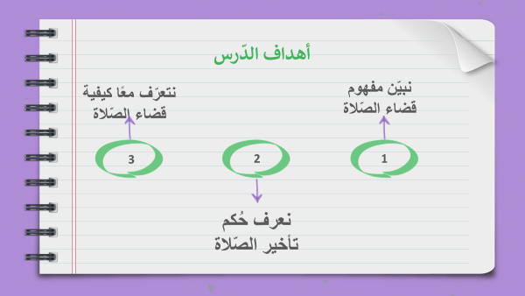
01:00 minutes
الدرس : قضاء الصلاة
الوحدة: الأولى
الصف : السادس
المادة: التربية الإسلامية
النتاجات
التمهيد
الاهداف الرئيسة
التقويم القبلي
التقديم
تقويم التكويني
التغذية الراجعة
التمايز
الربط بالحياة
التفكير الناقد
بطاقة خروج

Slide 3
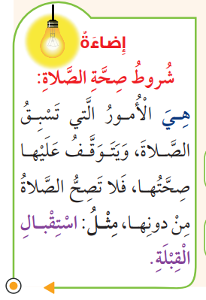
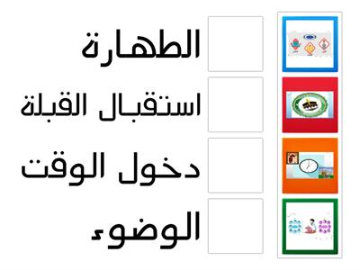

02:00 minutes
الدرس :
الوحدة:
الصف :
المادة:
الدرس : قضاء الصلاة
الوحدة: الأولى
الصف : السادس
المادة: التربية الإسلامية
نستذكر معًا شروط الصّلاة
النتاجات
التمهيد
التقويم القبلي
التقديم
تقويم التكويني
التغذية الراجعة
التمايز
الربط بالحياة
التفكير الناقد
بطاقة خروج

Slide 4
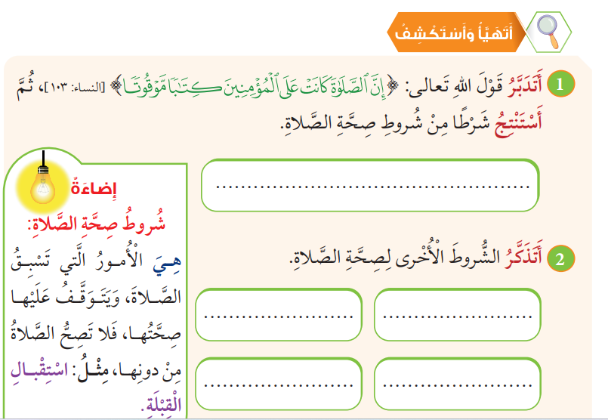

Slide 5
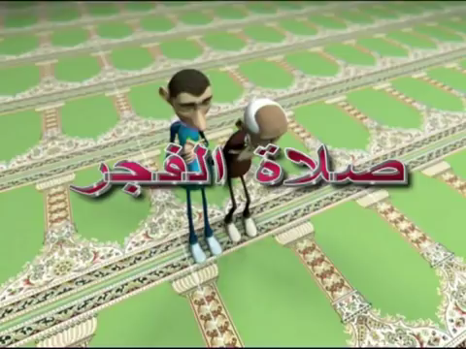

02:00 minutes
الدرس :
الصف :
المادة: التربية الإسلامية
الدرس : قضاء الصلاة
الوحدة:
الصف : السادس
المادة:
الوحدة: الأولى
أتأمل الفيديو الآتي واستنتج فائدة منه اكتبها على ملصق:
النتاجات
التمهيد
التقويم القبلي
التقديم
تقويم التكويني
التغذية الراجعة
التمايز
الربط بالحياة
التفكير الناقد
بطاقة خروج

Slide 6
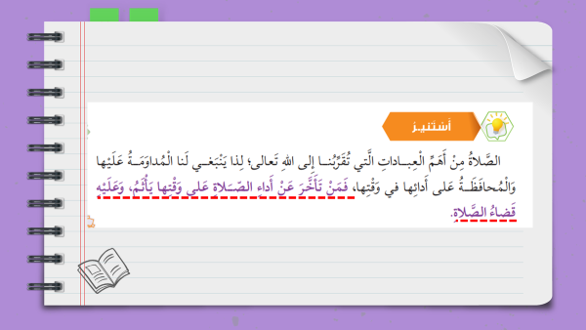
01:00 minutes
الدرس :
الوحدة:
الصف :
المادة:
الدرس : قضاء الصلاة
الوحدة: الأولى
الصف : السادس
المادة: التربية الإسلامية
النتاجات
التمهيد
التقويم القبلي
التقديم
تقويم التكويني
التغذية الراجعة
التمايز
الربط بالحياة
التفكير الناقد
بطاقة خروج

Slide 7
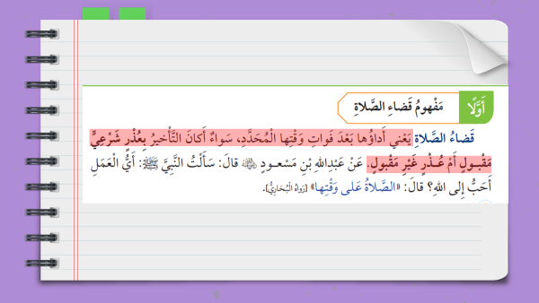
02:00 minutes
الدرس :
الوحدة:
الصف :
المادة:
الدرس : قضاء الصلاة
الوحدة: الأولى
الصف : السادس
المادة: التربية الإسلامية
النتاجات
التمهيد
التقويم القبلي
التقديم
تقويم التكويني
التغذية الراجعة
التمايز
الربط بالحياة
التفكير الناقد
بطاقة خروج

Slide 8

02:00 minutes
الدرس :
الصف :
المادة: التربية الاسلامية
الدرس : قضاء الصلاة
الوحدة:
الصف : السادس
المادة:
الوحدة: الأولى
باستخدام استراتيجية: مفاتيح المعرفة (Numbered Heads Together) قم بحل الأسئلة الآتية.
النتاجات
بعد تأملي لتعريف قضاء الصلاة أعيد ترتيب لعبارات الاتية لتكوين التعريف الصحيح
التمهيد
التقويم القبلي
سواء كان التأخير بعذر شرعي مقبول
أو غير مقبول
التقديم
تقويم التكويني
التغذية الراجعة
أداء الصلاة بعد وقتها المحدد
التمايز
الربط بالحياة
التفكير الناقد
بطاقة خروج

Slide 9
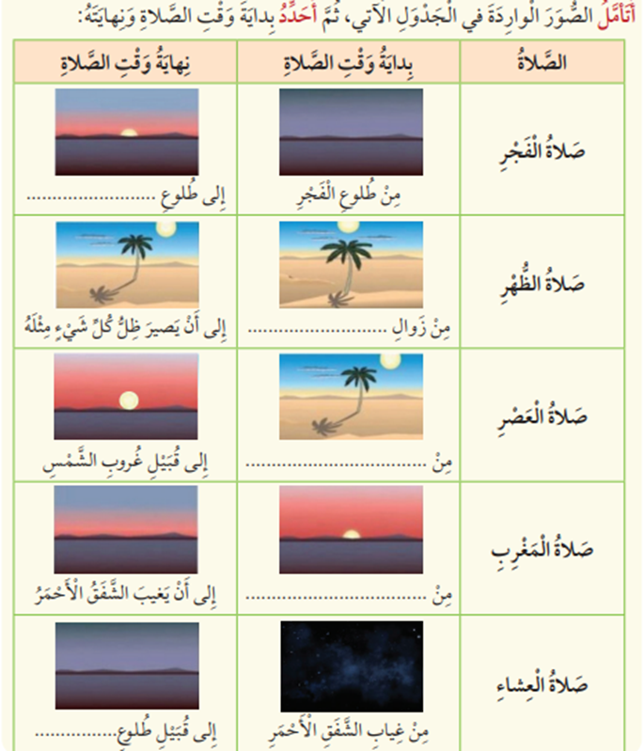


04:00 minutes
الدرس :
الوحدة:
الصف :
المادة:
الدرس : قضاء الصلاة
الوحدة: الأولى
الصف : السادس
المادة: التربية الإسلامية
النتاجات
التمهيد
مهمة
التقويم القبلي
التقديم
تقويم التكويني
استخدم استراتيجية (Showdown)
التغذية الراجعة
التمايز
الربط بالحياة
التفكير الناقد
بطاقة خروج

Slide 10
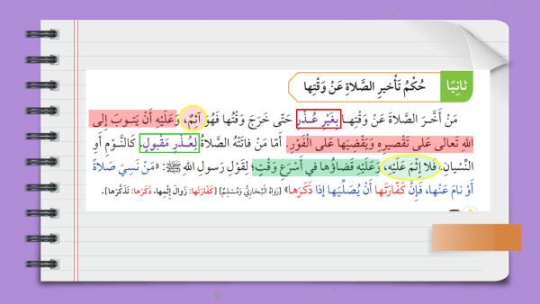
01:00 minutes
الدرس :
الوحدة:
الصف :
المادة:
الدرس : قضاء الصلاة
الوحدة: الأولى
الصف : السادس
المادة: التربية الإسلامية
النتاجات
التمهيد
التقويم القبلي
التقديم
تقويم التكويني
التغذية الراجعة
التمايز
الربط بالحياة
التفكير الناقد
بطاقة خروج

Slide 11
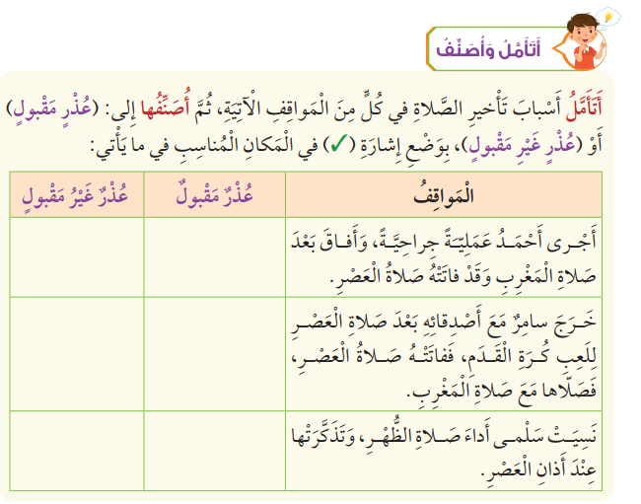

01:00 minutes
الدرس :
الوحدة:
الصف :
المادة:
الدرس : قضاء الصلاة
الوحدة: الأولى
الصف : السادس
المادة: التربية الإسلامية
النتاجات
التمهيد
التقويم القبلي
التقديم
تقويم التكويني
التغذية الراجعة
التمايز
الربط بالحياة
التفكير الناقد
بطاقة خروج

Slide 12
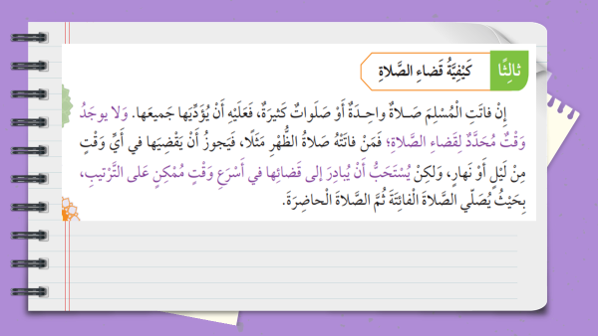
01:00 minutes
الدرس :
الوحدة:
الصف :
المادة:
الدرس : قضاء الصلاة
الوحدة: الأولى
الصف : السادس
المادة: التربية الإسلامية
النتاجات
التمهيد
التقويم القبلي
التقديم
تقويم التكويني
التغذية الراجعة
التمايز
الربط بالحياة
التفكير الناقد
بطاقة خروج

Slide 13
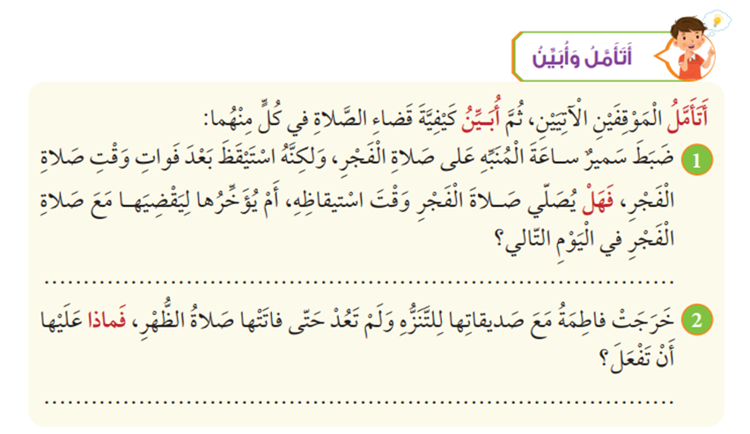
01:00 minutes
الدرس :
الوحدة:
الصف :
المادة:
الدرس : قضاء الصلاة
الوحدة: الأولى
الصف : السادس
المادة: التربية الإسلامية
النتاجات
التمهيد
التقويم القبلي
التقديم
تقويم التكويني
التغذية الراجعة
التمايز
الربط بالحياة
التفكير الناقد
بطاقة خروج

Slide 14

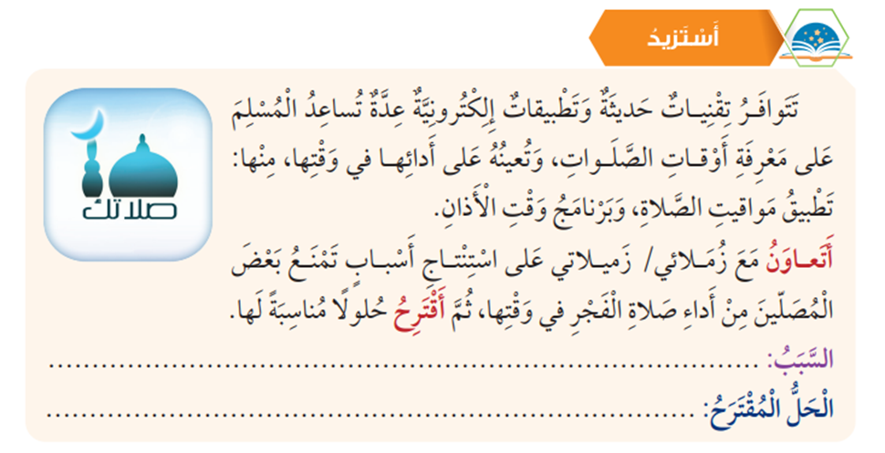
02:00 minutes
الدرس :
الوحدة:
الصف :
المادة:
الدرس : قضاء الصلاة
الوحدة: الأولى
الصف : السادس
المادة: التربية الإسلامية
النتاجات
ابحث على محرك البحث جوجل عن تطبيقات تساعدني على أداء الصلاة؟
التمهيد
التقويم القبلي
التقديم
تقويم التكويني
التغذية الراجعة
التمايز
الربط بالحياة
التفكير الناقد
بطاقة خروج

Slide 15
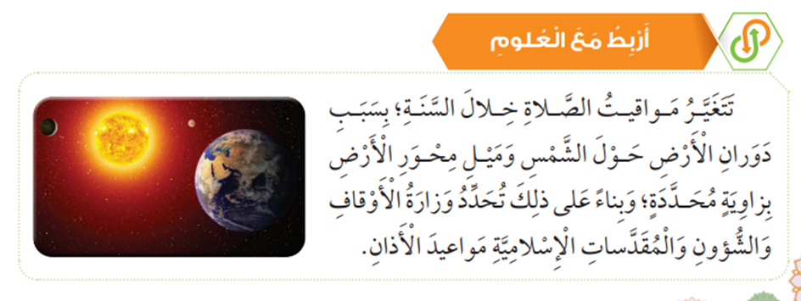
01:00 minutes
الدرس :
الوحدة:
الصف :
المادة:
الدرس : قضاء الصلاة
الوحدة: الأولى
الصف : السادس
المادة: التربية الإسلامية
النتاجات
التمهيد
التقويم القبلي
التقديم
تقويم التكويني
التغذية الراجعة
التمايز
الربط بالحياة
التفكير الناقد
بطاقة خروج

Slide 16

الكلية العلمية الإسلامية التاريخ : / إلى /
الدرس : قضاء الصلاة
الوحدة: الأولى
الصف : السادس
المادة: التربية الإسلامية
04:00 minutes
من فهمك للدرس أجب عن الأسئلة التالية :
النتاجات
هات مثالاً من حياتك على تأخير الصلاة لعذر غير مقبول
التمهيد
1
التقويم القبلي
متى يكون قضاء الصلاة
التقديم
2
س4/ب ص32
تقويم التكويني
التغذية الراجعة
3
ما سبب تغير مواقيت الصلاة؟
التمايز
الربط بالحياة
ما حكم تأخير الصلاة عن وقتها بغير عذر؟
4
التفكير الناقد
س2 ص32
بطاقة خروج

Slide 17
01:00 minutes
الدرس :
الوحدة:
الصف :
المادة:
الدرس : قضاء الصلاة
الوحدة: الأولى
الصف : السادس
المادة: التربية الإسلامية
النتاجات
التمهيد
هيا نلعب:
https://wordwall.net/ar/resource/28871315
التقويم القبلي
التقديم
تقويم التكويني
التغذية الراجعة
التمايز
الربط بالحياة
التفكير الناقد
بطاقة خروج

Slide 18
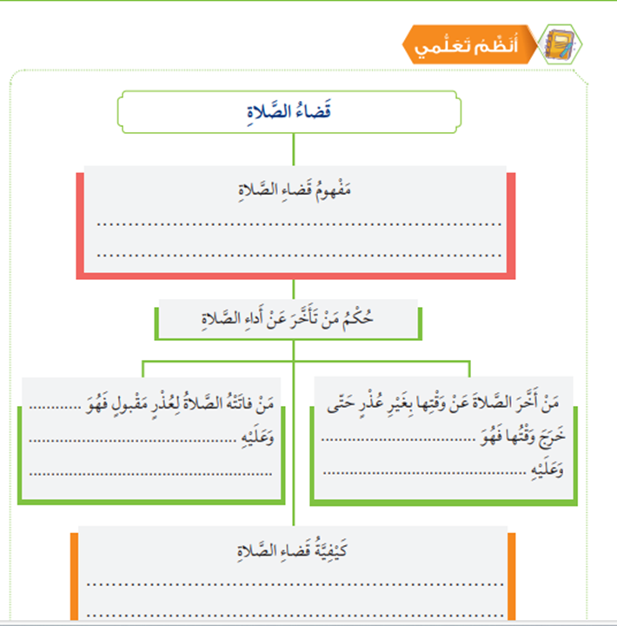
01:00 minutes
الدرس :
الوحدة:
الصف :
المادة:
الدرس : قضاء الصلاة
الوحدة: الأولى
الصف : السادس
المادة: التربية الإسلامية
النتاجات
التمهيد
التقويم القبلي
التقديم
تقويم التكويني
التغذية الراجعة
التمايز
الربط بالحياة
التفكير الناقد
بطاقة خروج

Slide 19
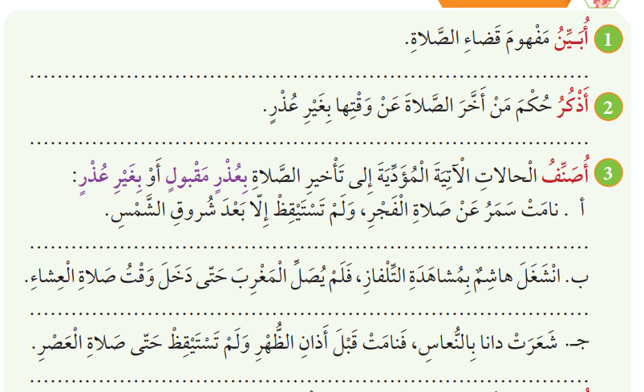
أداؤها بعد فوات وقتها المحدد سواء أكان التأخير بعذر شرعي مقبول أو غير مقبول
آثم وعليه أن يتوب إلى الله تعالى على تقصيره ويقضيها على الفور
عذر مقبول
عذر غير مقبول
عذر مقبول

Slide 20
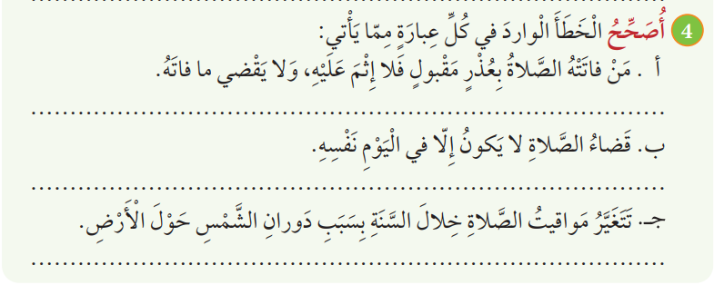

عليه القضاء في أقرب وقت
يجوز قضاء الصلاة في أي وقت
بسبب دوران الأرض حول الشمس

